Slide 1
Actualisatie examenprogramma’s natuurkunde
WND
Erik Woldhuis
13-14 december

Slide 2
Inhoud
1. Aanleiding en Werkwijze (5)
2. Status en Vervolg (5)
3. Inhoud alle bètavakken (10)
4. Inhoud natuurkunde (25)
5. Ruimte voor vragen (30)

Slide 3
Aanleiding en Werkwijze

Slide 4
Aanleiding
Achterstallig onderhoud op het vmbo
Inhoudelijk herzien in 1999
Doorlopende leerlijnen niet op orde
Doorstroom van leerlingen wordt bemoeilijkt
onderbouw vo – bovenbouw – vervolgonderwijs
vmbo – havo – vwo
Doelen in examenprogramma's te globaal
Onduidelijkheid voor leraren wat ‘moet’ en ‘mag’
Gelijkwaardige en complementaire positie school- en centraal examen

Slide 5
Werkwijze

Slide 6
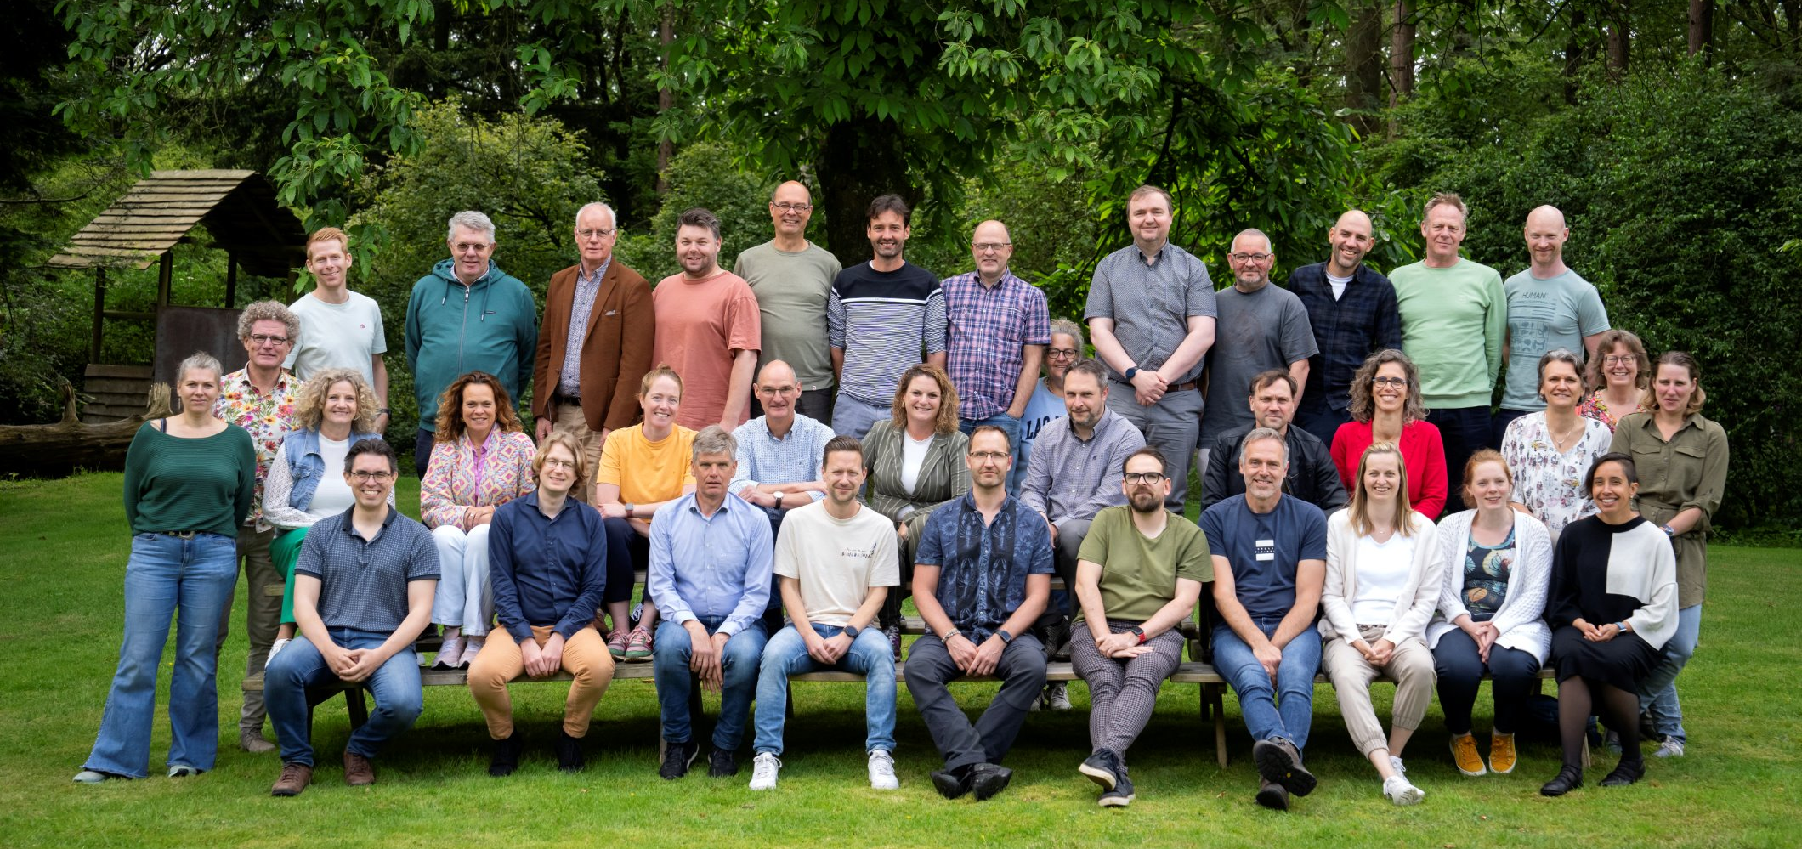
Vakvernieuwingscommissie

Slide 7
Advieskring

Slide 8
Advieskring

Slide 9
Examenprogramma’s
Wat zijn examenprogramma’s?
Bij wet- en regelgeving vastgelegd
Doelen per vak
Niveau einde bovenbouw VO
Verdeling over CE en SE
Wat is het niet?
geen pedagogiek, didactiek of onderwijstijd
geen leerstof per schooljaar
geen syllabus

Slide 10
Werkwijze

Slide 11
Werkwijze
Extra opdracht: advies naamgeving NaSk

Slide 12
Werkopdracht
Kwaliteitscriteria:
Ontwerpruimte Eindtermen conform de vastgestelde omvang van betreffend vak
Doeldomeinen Herkenbare weerspiegeling in de totale set
Gemeenschappelijk deel Voor alle leerlingen verplicht; optioneel: keuzedomeinen (max. 20%)
Kansengelijkheid In elk geval diversiteit, geletterdheid, gecijferdheid, LOB
Doorlopende leerlijn Drempelloze doorstroom, aansluiting en overgangen
Samenhang Consistente opbouw, voorkomen van overladenheid
Doelformuleringen Beheersing en ervaring
CE-SE-verdeling Voor vakken met CE: evenwichtige inhoudelijke verdeling SE-CE (50-50)

Slide 13
Status en Vervolg

Slide 14
Status
Inhoudelijke uitkomst VVC
Nog enkele interne checks (consistentie, redactie etc.)
Q1 2024 publicatie ‘voorlopig concept’
Nog aanpassingen nav vervolgstappen
Nog geen wet

Slide 15
* Scholen zijn zelf verantwoordelijk voor schoolexaminering.
Handreikingen ondersteunen leraren bij het vormgeven ervan.

Slide 16
‘22-’24
‘24-’25
‘26-’27
?
* Scholen zijn zelf verantwoordelijk voor schoolexaminering.
Handreikingen ondersteunen leraren bij het vormgeven ervan.

Slide 17
Inhoud

Slide 18
Gezamenlijk Raamwerk
Aard van Natuur-wetenschap en Technologie
Concepten
Denkwijzen
Vraag-stukken
Werkwijzen
Zelf-ontwikkeling
Zes met elkaar verbonden domeinen voor ieder programma

Slide 19
Raamwerk
Aard van Natuurwetenschap en Technologie:
Aard van natuurkunde
Aard van Technologie – totstandkoming en gevolgen
Aard van natuurwetenschap – totstandkoming en betrouwbaarheid
Invloeden op Natuurwetenschap en Technologie
Denkwijzen:
Belangrijke manieren van denken en kijken
Gedeeld door de vakken
Gebaseerd op Next Generation Science Standards uit VS
Systemen (h/v) - stabiliteit & verandering
Oorzaak-gevolg - behoud, kringlopen & transport
Patronen - structuur, vorm & functie
Schaal, verhouding & hoeveelheid

Slide 20
Raamwerk
Werkwijzen:
Natuurwetenschappelijke vaardigheden
Gebaseerd op Next Generation Science Standards uit VS
Vragen en problemen formuleren - verbanden
Modellen* - wiskunde*
Plannen - redeneren
Uitvoeren - oordelen
Data - iteratief onderzoeken en ontwerpen
Zelfontwikkeling:
Wie ben ik? Wat wil ik? Wat kan ik?
LOB
Zelfregulatie
Samenwerken

Slide 21
Raamwerk
Vraagstukken:
Clusters van vragen met natuurwetenshap en technologie
Natuurkunde: niet specificeren
Vmbo: vraagstuk
Havo/vwo: maatschappelijk vraagstuk en fundamenteel vraagstuk

Slide 22
Raamwerk
subdomein | eindterm | b | k | t | h | v
Mechanica - Evenwichten | Evenwichten | CE | CE | CE | SE
Mechanica - Beweging | Beweging |  |  | CE | CE | CE
 | Kracht en beweging |  |  |  | CE | CE
 | Energie en beweging |  |  |  | CE | CE
 | Trillingen en Golven |  |  |  | CE | CE
Elektriciteit en Magnetisme | Elektrische Schakelingen | CE | CE | CE | CE | SE
 | Elektromagnetisme |  |  |  |  | SE
Stoffen en Materialen | Stoffen en Materialen | SE | SE | SE
Materie en Straling | Warmte en Energie | CE | CE | CE
 | Atoom- en astrofysica |  |  |  |  | CE
 | Kernfysica |  |  |  |  | CE
 | Quantumfysica |  |  |  |  | CE
Energievoorziening | Energievoorziening | SE | SE | SE | CE | SE
Automatisering | Automatisering | SE | SE | SE | SE
Keuze | Biofysica |  |  | K-SE | K-SE | K-SE
 | Kernfysica | K-SE | K-SE | K-SE | K-SE
 | Geofysica |  |  |  | K-SE | K-SE
 | Geometrische optica | K-SE | K-SE
 | Speciale Relativiteitstheorie |  |  |  |  | K-SE
 | Hemelmechanica |  |  |  |  | K-SE
 | Astrofysica | K-SE | K-SE | K-SE | K-SE
 | Beweging | K-SE | K-SE
 | Geluid | K-SE | K-SE | K-SE
 | Stoffen en Materialen |  |  |  | K-SE
 | Automatisering |  |  |  |  | K-SE

Slide 23
Overwegingen natuurkunde
Diepte boven breedte:
Echte situaties
Manier van denken en werken
Selectie inhouden
Aansluiten vervolgonderwijs en aard
Vmbo: praktisch en beroepsgericht
Havo: ontwerpen
Vwo: conceptueel

Slide 24
Overwegingen natuurkunde
Differentiatie wiskunde:
Vmbo bb: woordformules invullen
Vmbo kb: symboolformules invullen
Vmbo gl/tl: formules omschrijven, sequentieel
Havo: substitueren
Vwo: differentiëren en integreren
Ervaringsdoel ‘volgende stap’
Vmbo gl/tl: substitueren, oppervlakte methode
Havo: differentiëren
Vwo: differentiaalvergelijkingen

Slide 25
Overwegingen natuurkunde
Keuzeruimte:
beeld breedte
Aansluiten voorkeur/expertise/regio
Opener geformuleerd
Keuze school/docent/leerling?

Slide 26
Raamwerk
subdomein | eindterm | b | k | t | h | v
Mechanica - Evenwichten | Evenwichten | CE | CE | CE | SE
Mechanica - Beweging | Beweging |  |  | CE | CE | CE
 | Kracht en beweging |  |  |  | CE | CE
 | Energie en beweging |  |  |  | CE | CE
 | Trillingen en Golven |  |  |  | CE | CE
Elektriciteit en Magnetisme | Elektrische Schakelingen | CE | CE | CE | CE | SE
 | Elektromagnetisme |  |  |  |  | SE
Stoffen en Materialen | Stoffen en Materialen | SE | SE | SE
Materie en Straling | Warmte en Energie | CE | CE | CE
 | Atoom- en astrofysica |  |  |  |  | CE
 | Kernfysica |  |  |  |  | CE
 | Quantumfysica |  |  |  |  | CE
Energievoorziening | Energievoorziening | SE | SE | SE | CE | SE
Automatisering | Automatisering | SE | SE | SE | SE
Keuze | Biofysica |  |  | K-SE | K-SE | K-SE
 | Kernfysica | K-SE | K-SE | K-SE | K-SE
 | Geofysica |  |  |  | K-SE | K-SE
 | Geometrische optica | K-SE | K-SE
 | Speciale Relativiteitstheorie |  |  |  |  | K-SE
 | Hemelmechanica |  |  |  |  | K-SE
 | Astrofysica | K-SE | K-SE | K-SE | K-SE
 | Beweging | K-SE | K-SE
 | Geluid | K-SE | K-SE | K-SE
 | Stoffen en Materialen |  |  |  | K-SE
 | Automatisering |  |  |  |  | K-SE

Slide 27
Eindtermen – opbouw
Doelzin:
Algemene inhoud
Wettelijk verplicht
Uitwerking
‘Het gaat hierbij om’
Verdere specificering
Wettelijk verplicht
Toelichting
‘Te denken valt aan’
Voorbeeld les- of toetsactiviteit
Niet verplicht

Slide 28
Eindterm – elektrische schakelingen vergelijken vorige versie
Schoolsoort | vmbo-bb | vmbo-kb | vmbo-gl/tl | havo | vwo
Doelzin | De leerling analyseert elektrische schakelingen en ontwerpt deze. (B) | De leerling analyseert elektrische schakelingen en ontwerpt deze. (B) | De leerling analyseert elektrische schakelingen en ontwerpt deze. (B) | De leerling analyseert elektrische schakelingen. (B) | De leerling analyseert elektrische schakelingen en onderzoekt deze. (B)
Het gaat hierbij om: | ontwerpen van gemengde schakelingen met een enkele spanningsbron [C07]; | ontwerpen van gemengde schakelingen met een enkele spanningsbron [C07]; | ontwerpen van gemengde schakelingen met een enkele spanningsbron [C07]; | analyseren van de werking van gemengde schakelingen op basis van kenmerkende eigenschappen van elektrische componenten [C07]; | analyseren van de werking van gemengde schakelingen op basis van kenmerkende eigenschappen van elektrische componenten [C07];
 | berekenen van vermogens in een elektrische schakeling[E07]; | berekenen van vermogens in een elektrische schakeling[E07]; | berekenen van vermogens in een elektrische schakeling[E07]; | analyseren van energieomzettingen in elektrische schakelingen [C06], [E07]. | analyseren van energieomzettingen in elektrische schakelingen [C06], [E07];
 | kwalitatief toepassen van de soortelijke weerstand bij een draad; | toepassen van de soortelijke weerstand bij een draad [E07]; | toepassen van de soortelijke weerstand bij een draad [E07]; | toepassen van de soortelijke weerstand bij een draad [E07]; | toepassen van de soortelijke weerstand bij een draad [E07];
 | beschrijven hoe de opbouw van een elektrische huisinstallatie bijdraagt aan zijn functie [C07]; | beschrijven hoe de opbouw van een elektrische huisinstallatie bijdraagt aan zijn functie [C07]; | beschrijven hoe de opbouw van een elektrische huisinstallatie bijdraagt aan zijn functie [C07];
 | berekenen van spanningen, stroomsterktes en weerstanden in serie- en parallelschakelingen [E07]. | berekenen van spanningen, stroomsterktes en weerstanden in serie- en parallelschakelingen [E07]. | berekenen van spanningen, stroomsterktes en weerstanden in gemengde schakelingen [E07]. | berekenen van spanningen, stroomsterktes en weerstanden in gemengde schakelingen [E07]. | toepassen van de wet van Ohm, stroom als bewegende lading en potentiaalverschil in gemengde schakelingen [C06], [E07];
 |  |  |  |  | praktisch onderzoeken van karakteristiek gedrag van elektrische componenten [E03], [E04].
CONCEPT

Slide 29
Eindterm – elektrische schakelingen
De kandidaat kan:
− elektrische schakelingen ontwerpen en analyseren en hierover berekeningen uitvoeren
− beveiligingen voor elektriciteit verklaren en toepassen en keuzes tussen verschillende apparaten beargumenteren.
De kandidaat kan:
− elektrische schakelingen ontwerpen en analyseren en hierover berekeningen uitvoeren
− beveiligingen voor elektriciteit verklaren en toepassen en keuzes tussen verschillende apparaten beargumenteren
− de werking van de dynamo en de transformator beschrijven met begrippen uit het magnetisme.
De kandidaat kan:
− elektrische schakelingen ontwerpen en analyseren en hierover berekeningen uitvoeren
− beveiligingen voor elektriciteit verklaren en toepassen en keuzes tussen verschillende apparaten beargumenteren
− de werking van de dynamo en de transformator beschrijven met begrippen uit het magnetisme.
De kandidaat kan opwekking, transport en toepassingen van elektriciteit beschrijven en analyseren aan de hand van fysische begrippen.
De kandidaat kan in contexten elektrische schakelingen analyseren met behulp van de wetten van Kirchhoff. Daarbij kan de kandidaat energieomzettingen analyseren.

Slide 30
Eindterm – geluid
Schoolsoort | vmbo-bb | vmbo-kb | vmbo-gl/tl
Doelzin | De leerling onderzoekt eigenschappen van geluid. (B) | De leerling onderzoekt eigenschappen van geluid. (B) | De leerling onderzoekt eigenschappen van geluid. (B)
Het gaat hierbij om: | onderzoeken van ontstaan, voortplanting, waarneming en absorptie van geluid; | onderzoeken van ontstaan, voortplanting, waarneming en absorptie van geluid; | onderzoeken van ontstaan, voortplanting, waarneming en absorptie van geluid;
 | verklaren van eigenschappen van geluid met een golfmodel [E02]. | verklaren van eigenschappen van geluid met een golfmodel [E02]. | verklaren van eigenschappen van geluid met een golfmodel [E02].
Te denken valt aan: | een voorlichting geven over werking van een gehoorapparaat met behulp van trillingen en golven | een voorlichting geven over werking van een gehoorapparaat met behulp van trillingen en golven | het maken van een audiogram bij een audioloog en de gevolgen van gehoorschade in beeld brengen.
 | het maken van een infographic voor de gemeente voor het reduceren van geluidoverlast in de omgeving | het maken van een infographic voor de gemeente voor het reduceren van geluidoverlast in de omgeving | het maken van een infographic voor de gemeente voor het reduceren van geluidoverlast in de omgeving
 | een onderzoek doen welke oordoppen het beste machinegeluid tegenhouden | een onderzoek doen welke oordoppen het beste machinegeluid tegenhouden | een onderzoek doen welke oordoppen het beste machinegeluid tegenhouden
CONCEPT

Slide 31
Eindterm – geluid
Schoolsoort | vmbo-bb | vmbo-kb | vmbo-gl/tl | havo | vwo
Doelzin | De leerling past wiskunde toe bij natuurkunde. (B) | De leerling past wiskunde toe bij natuurkunde. (B) | De leerling past wiskunde toe bij natuurkunde. (B) | De leerling past wiskunde toe bij natuurkunde. (B) | De leerling past wiskunde toe bij natuurkunde. (B)
Het gaat hierbij om: | toepassen van rekenvaardigheden: verhoudingen en percentages; | toepassen van rekenvaardigheden: verhoudingen en percentages; | toepassen van rekenvaardigheden: verhoudingen en percentages; | toepassen van rekenvaardigheden: verhoudingen en percentages; | toepassen van rekenvaardigheden: verhoudingen, percentages en logaritmen;
 | toepassen van meetkunde: omtrek, oppervlakte en volume; | toepassen van meetkunde: omtrek, oppervlakte en volume; | toepassen van meetkunde: omtrek, oppervlakte, volume en vectoren grafisch samenstellen; | toepassen van meetkunde: omtrek, oppervlakte, volume, driehoeksmeetkunde en vectoren grafisch samenstellen en ontbinden; | toepassen van meetkunde: omtrek, oppervlakte, volume, driehoeksmeetkunde en vectoren grafisch en rekenkundig samenstellen en ontbinden;
 | invullen van woordformules. | invullen van formules. | toepassen van algebra bij formules: invullen en omschrijven; | toepassen van algebra bij formules: invullen, omschrijven en substitueren. | toepassen van algebra bij formules: invullen, omschrijven, en substitueren.
 |  |  |  |  | Toepassen van differentiëren en integreren
CONCEPT

Slide 32
CONCEPT
Schoolsoort | vmbo-gl/tl | havo | vwo
Doelzin | De leerling doet ervaring op met substitutie van formules en de oppervlaktemethode bij natuurkunde. (E) | De leerling doet ervaring op met differentiëren van machtsfuncties bij natuurkunde. (E) | De leerling doet ervaring op met differentiaalvergelijkingen bij natuurkunde. (E)
Het gaat hierbij om: |  |  | lineaire differentiaalvergelijkingen met constante coëfficiënten van de eerste en tweede orde;
 |  |  | controleren van oplossingen.

Slide 33
Schoolsoort | vmbo-bb | vmbo-kb | vmbo-gl/tl | havo | vwo
Doelzin | De leerling redeneert met behoudswetten, kringlopen en transport. (B) | De leerling redeneert met behoudswetten, kringlopen en transport. (B) | De leerling redeneert met behoudswetten, kringlopen en transport. (B) | De leerling redeneert met behoudswetten, kringlopen en transport. (B) | De leerling redeneert met behoudswetten, kringlopen en transport. (B)
Het gaat hierbij om: | verklaren van gebeurtenissen en eigenschappen met behulp van behoud van massa en energie; | verklaren van gebeurtenissen en eigenschappen met behulp van behoud van massa en energie; | verklaren van gebeurtenissen en eigenschappen met behulp van behoud van massa en energie; | verklaren van gebeurtenissen en eigenschappen met behulp van behoud van massa en energie; | verklaren van gebeurtenissen en eigenschappen met behulp van behoud van massa, lading en energie;
 | toepassen van het gegeven dat verschillende vormen energie in elkaar omgezet kunnen worden; | toepassen van het gegeven dat verschillende vormen energie in elkaar omgezet kunnen worden; | toepassen van het gegeven dat verschillende vormen energie in elkaar omgezet kunnen worden; | toepassen van het gegeven dat verschillende vormen energie in elkaar omgezet kunnen worden; | toepassen van het gegeven dat verschillende vormen energie in elkaar omgezet kunnen worden;
 | beschrijven van verschijnselen in termen van transport van massa en energie. | beschrijven van verschijnselen in termen van transport van massa en energie. | beschrijven van verschijnselen in termen van transport van massa en energie. | beschrijven van verschijnselen in termen van transport van massa en energie. | beschrijven van verschijnselen in termen van transport van massa, lading en energie.
CONCEPT

Slide 34
Vragen?

Slide 35
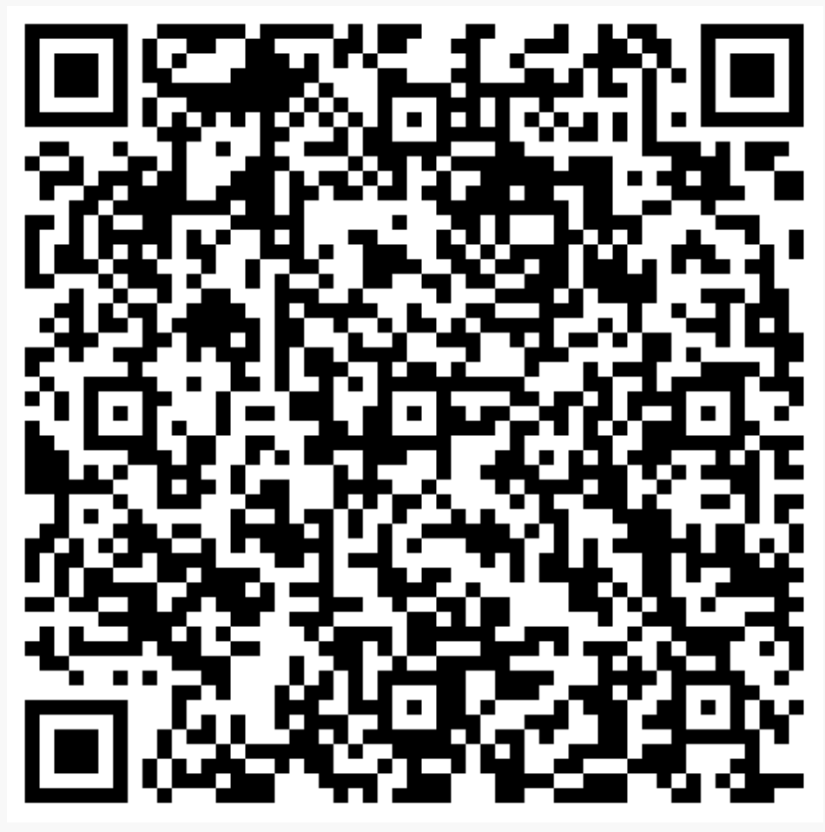
Kerndoelen Mens & Natuur
Voor Onderbouw en PO
Vergelijkbaar traject
Zelfde structuur
Meer inhoud op PO
Gepubliceerd op https://www.slo.nl/thema/meer/actualisatie-kerndoelen-examenprogramma/actualisatie-kerndoelen/conceptkerndoelen-mens-natuur/

Slide 36
Meedoen als school aan de fase van beproeven? Laat je interesse weten!
Mail naar: beproevenexamenprogramma@slo.nl
Naam school – contactgegevens – interesse in vak(ken) + schoolsoort(en)
Je ontvangt de mailings over de werving in januari-februari
Voor informatie over de fase van beproeven
Link en QR-code: https://www.actualisatie-examenprogrammas.nl/updates/fase-van-beproeven

